Slide 1
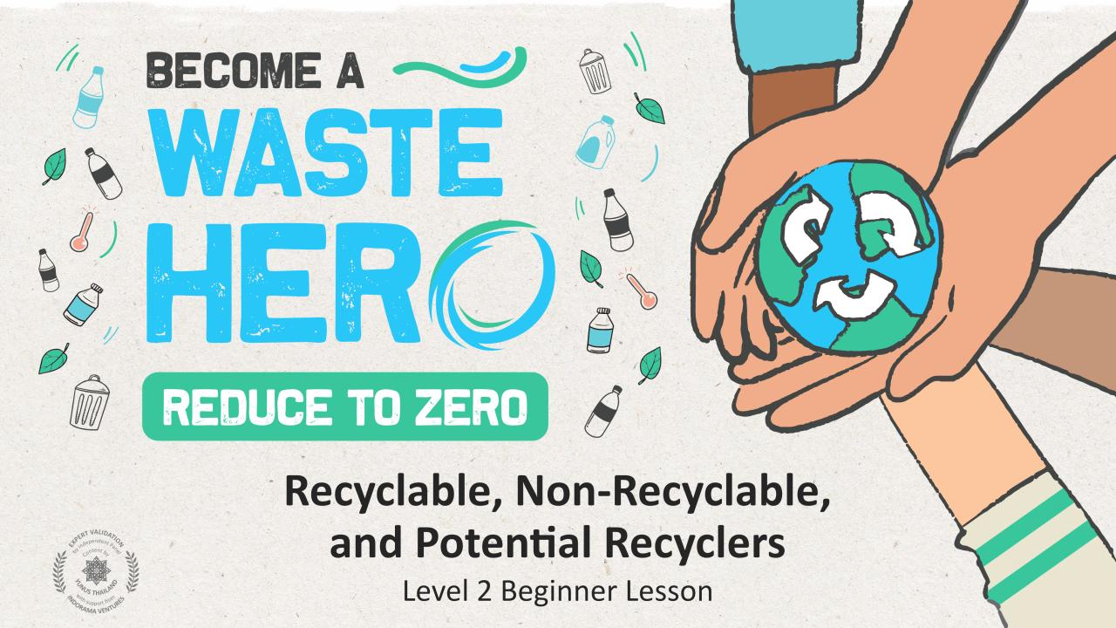
Materiały nadające się do recyklingu, nienadające się do recyklingu i potencjalnie nadające się do recyklingu
Poziom 2 Lekcja dla początkujący
s
Notes:
ZMIEŃ SIĘ W BOHATERA
ZREDUKUJ DO ZERA
Materiały nadające się do recyklingu, nienadające się do recyklingu i potencjalnie nadające się do recyklingu
Poziom 2 Lekcja dla początkujących

Slide 2
Przygotowanie do lekcji i powiązanie z programem nauczania
Czas przygotowania: 10 - 15 minut
Uczniowie poznają proces recyklingu i dowiedzą się, w jaki sposób przedmioty nieprawidłowo segregowane mogą powodować problemy albo zanieczyszczać inne materiały nadające się do recyklingu. Będą pracować w małych grupach i ćwiczyć umiejętność współpracy i krytycznego myślenia poprzez sortowanie kart z rysunkami popularnych przedmiotów na nadające się do recyklingu, nienadające się do recyklingu i potencjalnie nadające się do recyklingu oraz ustalanie, jak można sprawić, aby niektóre z przedmiotów potencjalnie nadających się do recyklingu stały się w pełni zdatne do recyklingu.
1
Wydrukuj albo wyświetl następujące materiały w potrzebnej ilości:
Zestaw kard – po jednym zestawie dla każdej grupy uczniów
Materiały do rozdania („TAK/NIE”, „Czy to się nadaje do recyklingu?”)
2
Na podstawie slajdów z prezentacji przeznaczonych do tej lekcji poprowadź dyskusję o tym, co się nadaje do recyklingu, a co nie, oraz jakie kroki trzeba wykonać, żeby przygotować przedmiot do recyklingu.

Slide 3
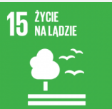
Przygotowanie do lekcji i powiązanie z programem nauczania
Czas przygotowania: 10 - 15 minut
Najważniejsze efekty nauczania i powiązanie z programem nauczania:
Przyroda – Ziemia i działalność człowieka: Informowanie o rozwiązaniach, które zmniejszają wpływ wywierany przez człowieka na glebę, wodę, powietrze i/lub inne organizmy żywe w środowisku lokalnym. Czynności wykonywane przez ludzi mogą wpływać na otaczający ich świat. Ludzie mogą jednak dokonywać wyborów, które zmniejszają ich wpływ na glebę, wodę, powietrze i inne organizmy żywe.
Nauki społeczne – ludzie, miejsca i środowiska: Uczniowie uczą się o ludziach, miejscach i środowiskach, co umożliwia im zrozumienie relacji pomiędzy populacjami ludzkimi a światem fizycznym.
Umiejętności i biegłość w zakresie języka angielskiego: Umiejętność zadawania pytań dotyczących szczegółów zawartych w tekście literackim i odpowiadania na nie. Udział w rozmowach dotyczących zagadnień i tekstów we współpracy z różnymi partnerami. Przestrzeganie ustalonych reguł w rozmowach. Stosowanie słów i zwrotów poznanych podczas rozmów, czytania, słuchania i reagowania na teksty.
Powiązanie z Celami zrównoważonego rozwoju
Lekcja elastyczna, z możliwością dostosowania
Konspekty są tak pomyślane, aby były elastyczne i pozwalały reagować na potrzeby, ewoluując podczas lekcji. Lekcje można edytować i dostosowywać do różnych indywidualnych kontekstów związanych z uczniami i środowiskiem lekcyjnym. Dostępna do pobrania jest wersja PowerPoint z instrukcjami dla nauczyciela oraz lekcja w formacie PDF do wydruku.

Slide 4
Lekcja
Czas trwania lekcji: 45 - 60 minut
1
Wprowadź uczniów w lekcję pokazem slajdów i krótką rozmową o tym, co uczniowie już wiedzą na temat recyklingu.
Co to jest recykling?
Dlaczego stosujemy recykling?
Jakie rzeczy waszym zdaniem nadają się do recyklingu?
Czy są jakieś rzeczy, które nie nadają się do recyklingu?
Czego nie należy umieszczać w pojemnikach do recyklingu?
Jak brzmi „ABC” recyklingu?
Wyświetl materiały „TAK/NIE” albo poproś uczniów, żeby je sięgnęli.
Wyświetl slajdy i zapytaj, dlaczego pojemniki do recyklingu są złe albo dobre. Pozwól uczniom, żeby ustalili uzasadnienie dla każdego obrazka na podstawie materiałów TAK/NIE.
Porozmawiajcie o tym, że niektóre rzeczy nadają się do recyklingu, ale nie można ich zrecyklingować przez to, że są brudne (ich zanieczyszczenie brudzi inne materiały przeznaczone do recyklingu, przez co nie można ich zrecyklingować). Przejrzyjcie przykłady i 2 kroki w prawidłowym recyklingu.
Wyświetl slajdy o „segregacji” i ją po krótce omów z uczniami. Pozwól uczniom, żeby się przyjrzeli materiałom TAK/NIE i na ich podstawie ustalili w jaki sposób segregować odpady.

Slide 5
Lekcja
Czas trwania lekcji: 45 - 60 minut
2
Wyjaśnij uczniom, że czasem trudno jest się zorientować, czy dany przedmiot nadaje się do recyklingu, czy nie. Powiedz, że będą musieli zostać „bohaterem recyklingu”, i podziel ich na grupy, w których będą sortować zestaw kart przedstawiających trzy rodzaje przedmiotów: nadające się do recyklingu, nienadające się do recyklingu i przedmioty, które potencjalnie nadają się do recyklingu – to znaczy, że z każdym takim przedmiotem musimy coś zrobić, żeby prawidłowo go zrecyklingować.
Wskazówki recyklingowe: Omów te często spotykane przedmioty, które potencjalnie nadają się do recyklingu, oraz wskazówki dotyczące prawidłowego ich recyklingowania.
Żeby prawidłowo zrecyklingować przedmioty wykonane z jednego materiału nadającego się do recyklingu, może być potrzebny dodatkowy krok. Czy przychodzi wam do głowy jakiś przedmiot, którego to dotyczy?
Oto kilka przykładów:
Wszyscy wiemy, że tektura nadaje się do recyklingu. Ale w przypadku rzeczy takich jak zużyte pudełko po pizzy możemy zrecyklingować tylko tę część, która jest czysta. Część, która jest zabrudzona tłuszczem albo która ma na sobie resztki jedzenia, musimy wyrzucić, bo mogłaby zanieczyścić całą zawartość pojemnika do recyklingu.
A jeśli mamy zakrętkę, powinniśmy butelkę zgnieść, zakręcić i wtedy wrzucić ją do pojemnika do recyklingu.
Oto kolejna wskazówka: Poinformuj o możliwośći segregacji nakrętek i oddania ich np. na akcie charytatywne.
4
Give them 5min to search the class for plastic bottles to put into the new bin.

Slide 6
Lekcja
Czas trwania lekcji: 45 - 60 minut
3
Rozdaj grupom po arkuszu do ćwiczenia i potasowanym zestawie kart z przemieszanymi obrazkami przedstawiającymi przedmioty nadające się do recyklingu, nienadające się do recyklingu i potencjalnie nadające się do recyklingu.
4
Powiedz uczniom, że ich zadaniem jest posortować zestaw kart na trzy kupki: przedmioty nadające się do recyklingu, przedmioty nienadające się do recyklingu i pięć przedmiotów, które potencjalnie nadają się do recyklingu. Po posortowaniu kart uczniowie pracują w grupach, wypełniając arkusz do ćwiczenia listą pięciu przedmiotów, które uznali za potencjalnie nadające się do recyklingu. Przy każdym tym przedmiocie uczniowie wpisują krótkie wyjaśnienie, co należy zrobić, żeby dany przedmiot nadawał się do recyklingu.
5
Niech każda grupa przedstawi przedmiot potencjalnie nadający się do recyklingu i czynność, którą trzeba wykonać, żeby nadawał się on do recyklingu. Omówcie przedmioty nieprawidłowo zakwalifikowane jako potencjalnie nadające się do recyklingu i te, które zostały przeoczone.

Slide 7
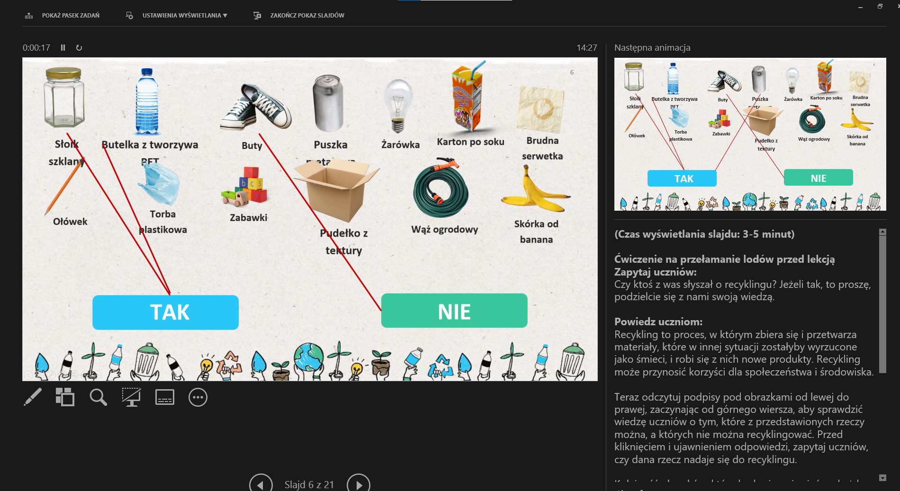
Przygotuj prezentację PowerPoint
Gdy jesteś gotowy(a), aby zaprezentować lekcje uczniom, kliknij pokaz slajdów u góry paska menu, a następnie wybierz „Od początku”.
Następnie naprowadź kursor „myszy” na lewy, dolny róg prezentacji.
Po rozwinięciu opcji zaznaczonej w zielonym kółku wybierz „Pokaż widok prezentera”. W widoku prezentera podczas prezentacji widzisz swoje notatki, a odbiorcy widzą tylko prezentację.
Notatki wyświetlają się w okienku po prawej stronie. Tekst powinien się zawijać automatycznie, a w razie potrzeby wyświetla się pionowy pasek przewijania. Można też zmienić rozmiar tekstu w okienku notatek, używając dwóch przycisków w lewym dolnym rogu tego okienka.

Slide 8
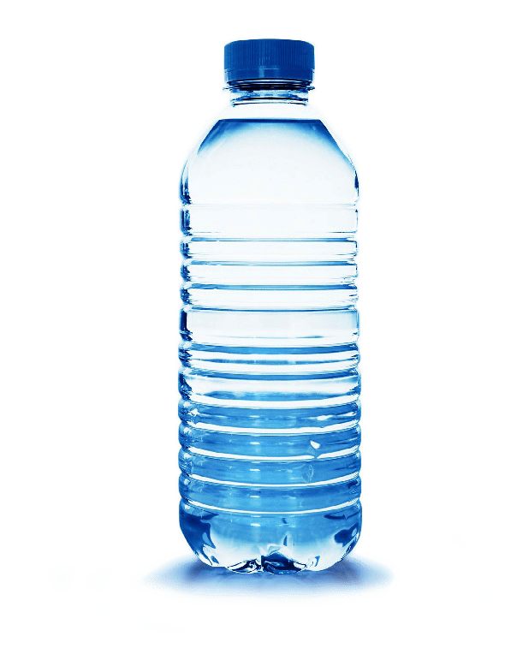
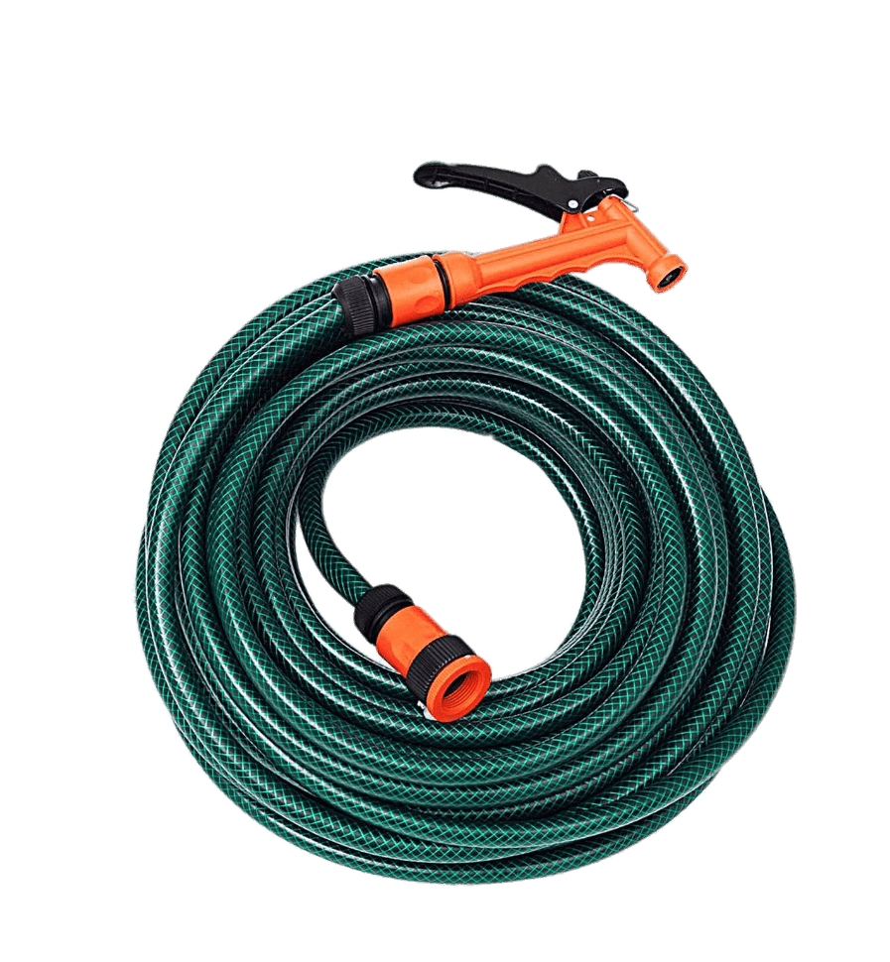
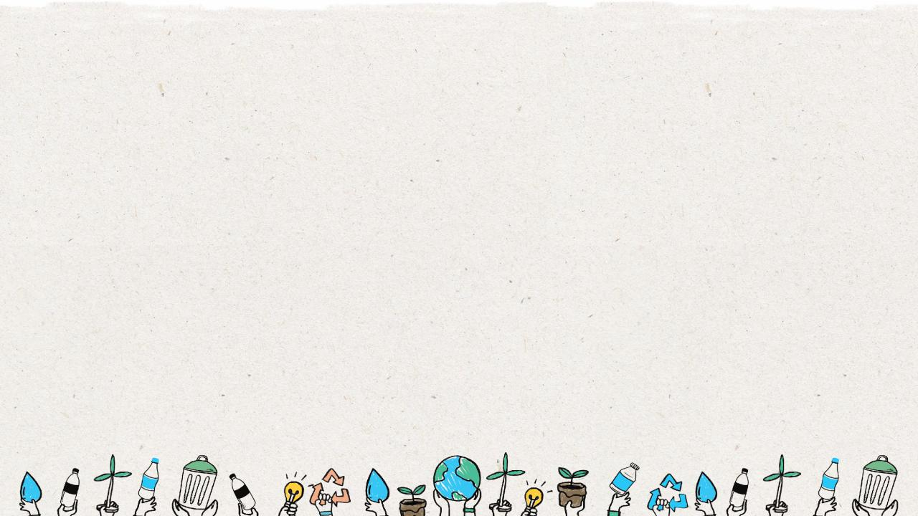
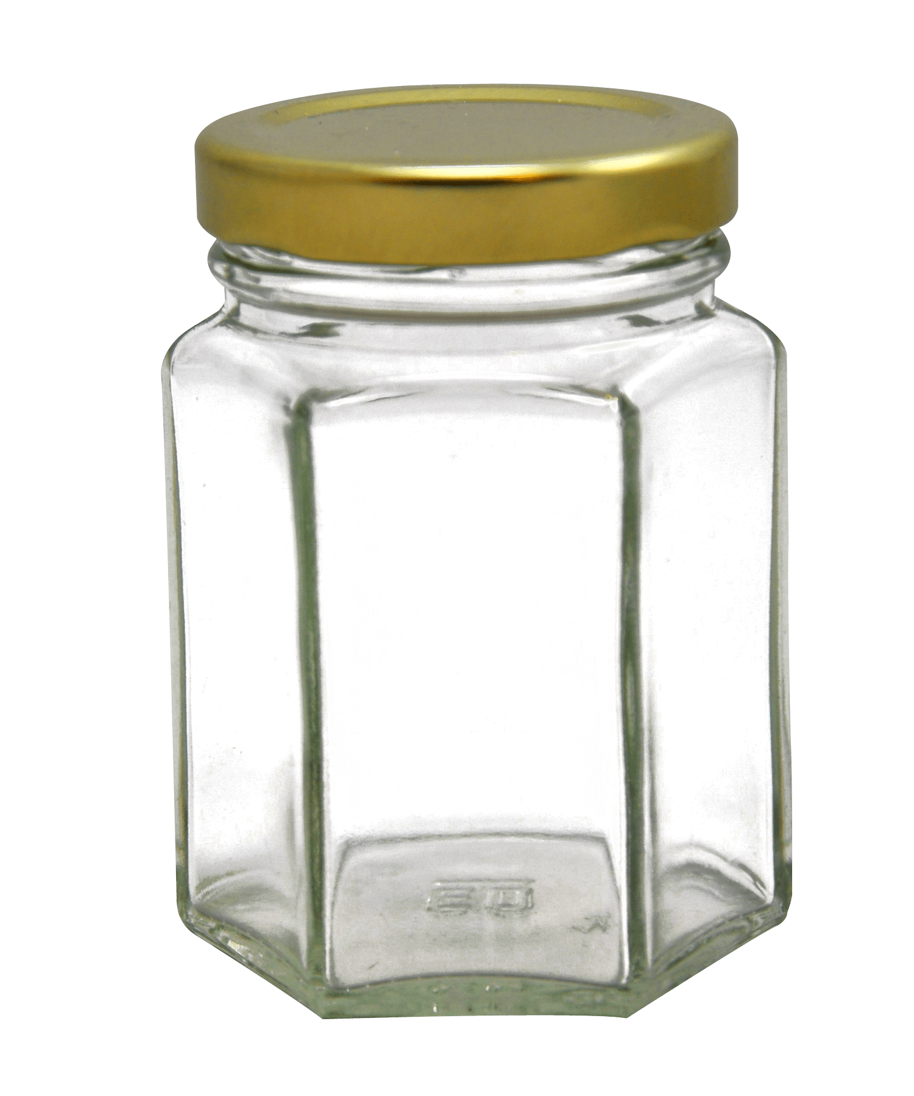
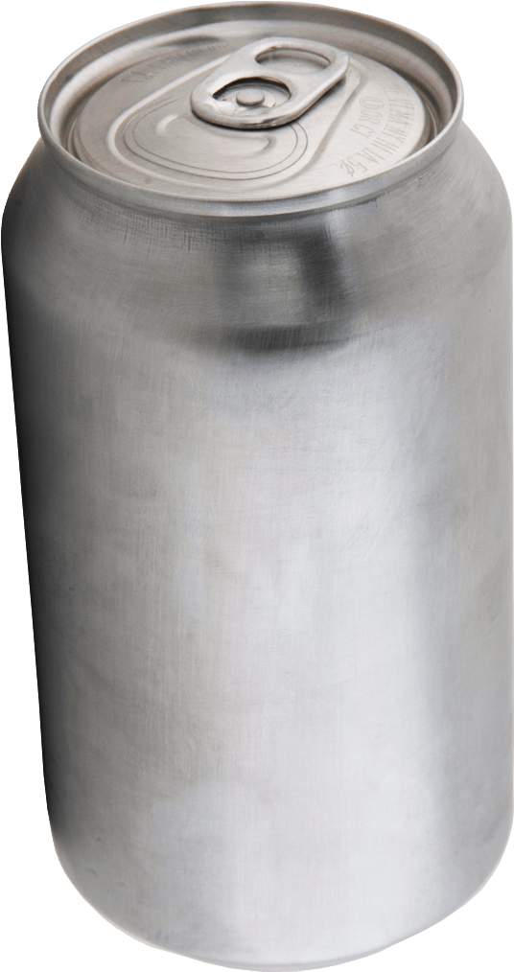
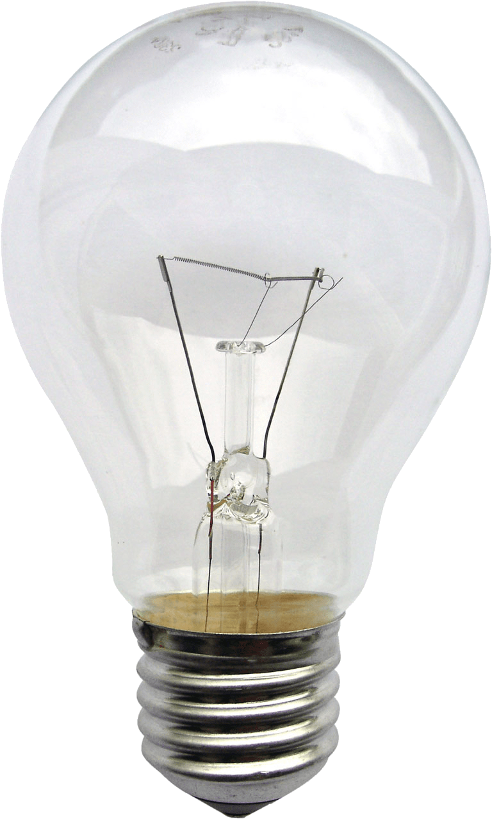
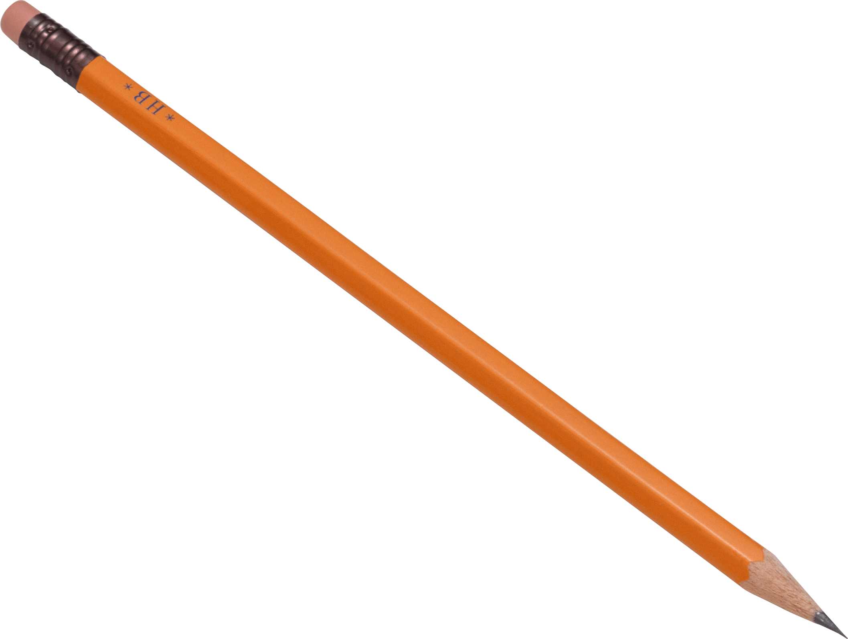
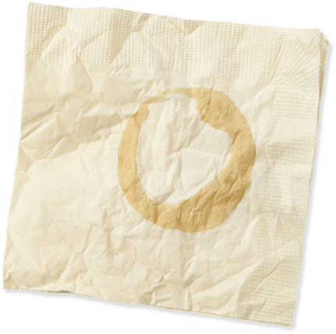
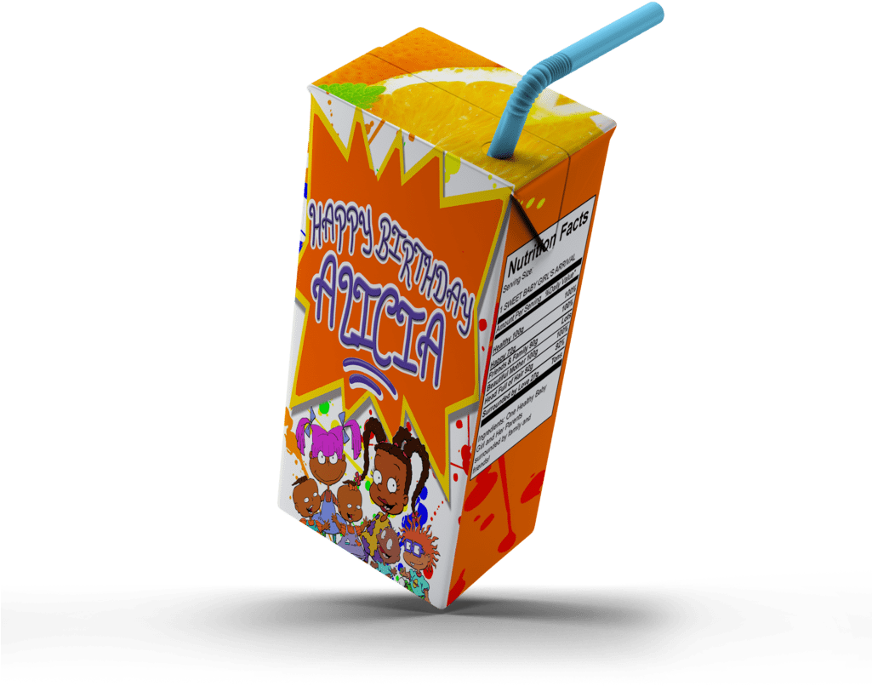
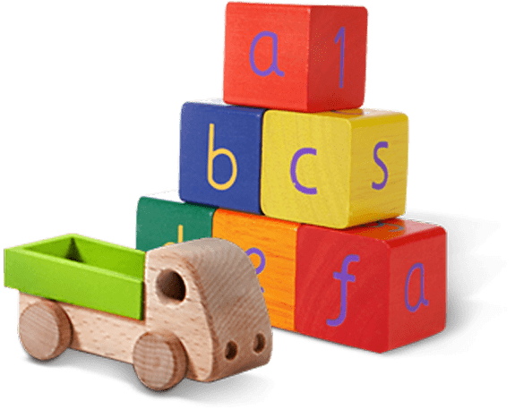
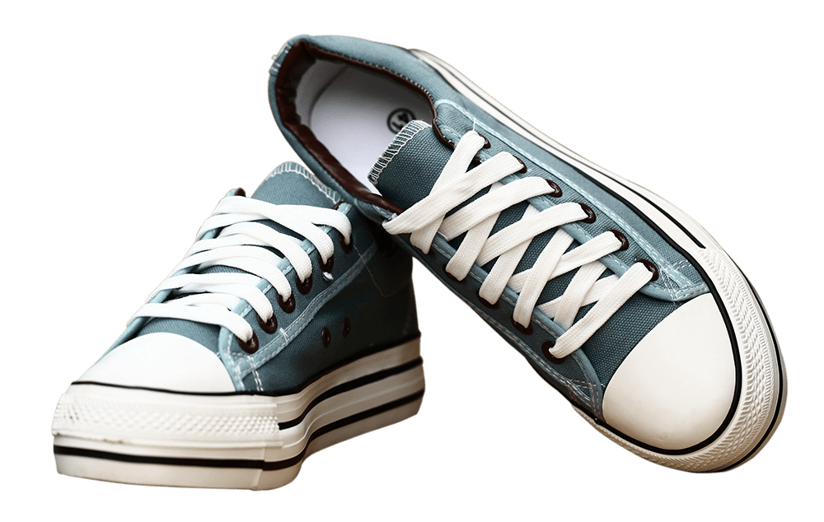
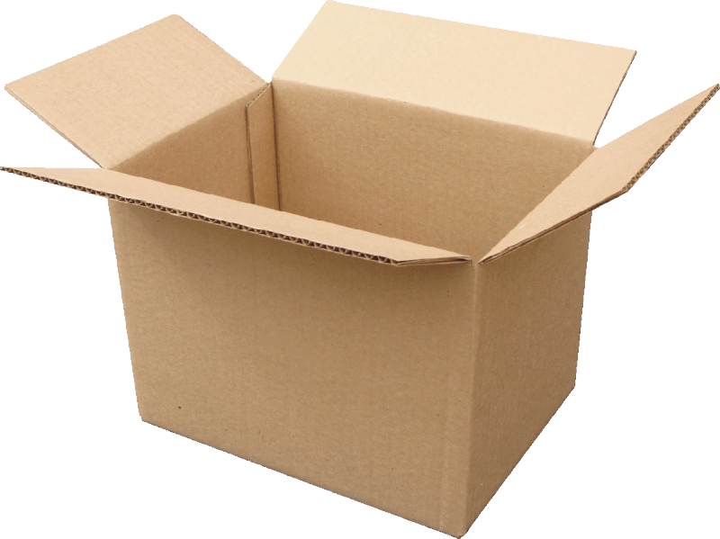
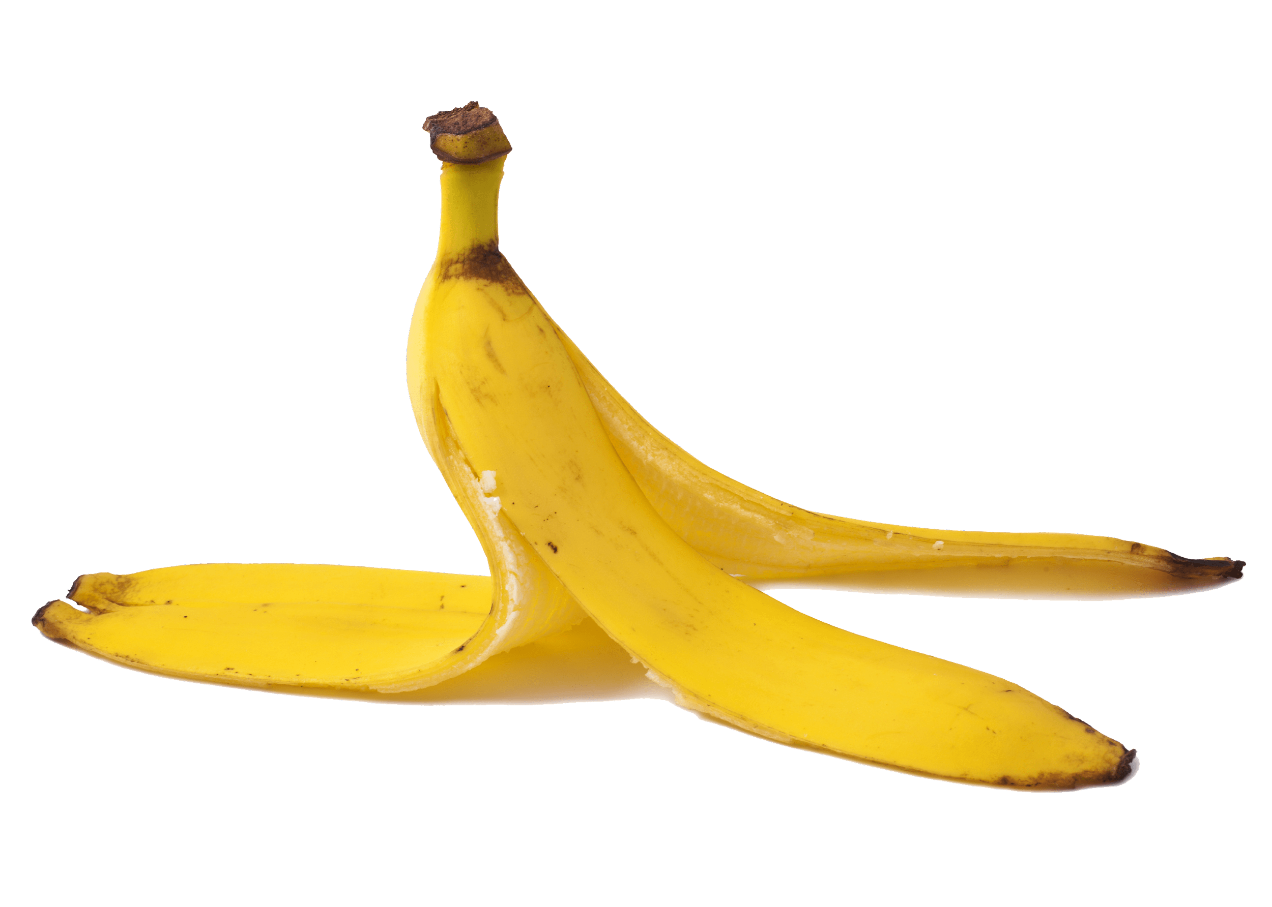
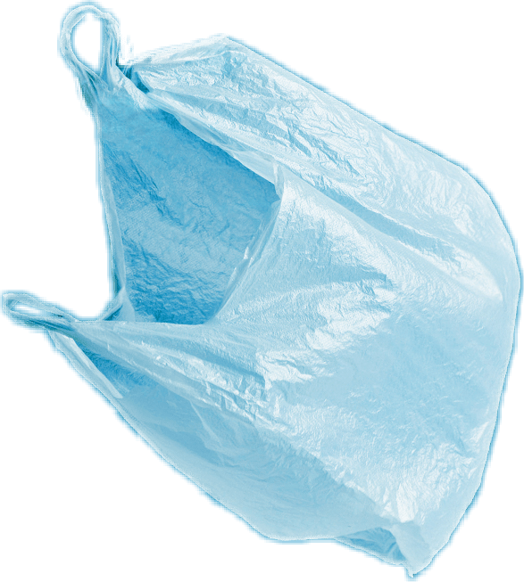
Butelka z tworzywa PET
Puszka metalowa
Wąż ogrodowy
Słoik szklany
Żarówka
Ołówek
Brudna serwetka
Zabawki
Karton po soku
Buty
Pudełko z tektury
Skórka od banana
Torba plastikowa
TAK
NIE
Notes:
(Czas wyświetlania slajdu: 3-5 minut)
Ćwiczenie na przełamanie lodów przed lekcją
Zapytaj uczniów:
Czy ktoś z was słyszał o recyklingu? Jeżeli tak, to proszę, podzielcie się z nami swoją wiedzą.
Powiedz uczniom:
Recykling to proces, w którym zbiera się i przetwarza materiały, które w innej sytuacji zostałyby wyrzucone jako śmieci, i robi się z nich nowe produkty. Recykling może przynosić korzyści dla społeczeństwa i środowiska.
Teraz odczytuj podpisy pod obrazkami od lewej do prawej, zaczynając od górnego wiersza, aby sprawdzić wiedzę uczniów o tym, które z przedstawionych rzeczy można, a których nie można recyklingować.
Kolejność obrazków, które będą się pojawiać po każdym kliknięciu.
Klik 1: Słoik szklany
Klik 2: Butelka z tworzywa PET
Klik 3: Buty
Klik 4: Puszka metalowa
Klik 5: Żarówka
Klik 6: Karton po soku
Klik 7: Brudna serwetka
Klik 8: Ołówek
Klik 9: Torba plastikowa
Klik 10: Zabawki
Klik 11: Pudełko z tektury
Klik 12: Wąż ogrodowy
Klik 13: Skórka od banana

Slide 9
TAK
NIE
Zawsze recyklinguj:
Nigdy nie recyklinguj:
Żarówka
Buty
Słoik szklany
Butelka z tworzywa PET
Brudna serwetka
Pudełko z tektury
Puszka metalowa
Zabawki
Ołówek
Notes:
(Czas wyświetlania slajdu: 3-5 minut)
Rozdaj materiały albo wyświetl ten slajd TAK/NIE – dostępny jest materiał w postaci pdf do wydrukowania dla uczniów
Nawiąż rozmowę o tym, gdzie umieszczamy swoje śmieci.
Zapytaj uczniów: Co robicie ze śmieciami w domu? Dokąd one trafiają? Czy wszystkie śmieci wrzuca się do jednego pojemnika?
Powiedz uczniom:
Nie wszystkie śmieci wrzuca się do tego samego pojemnika. Niektóre rzeczy muszą trafić do pojemnika do recyklingu.
Zapytaj uczniów:
Rzeczy po lewej stronie nadają się do recyklingu, co to są za rzeczy? Co widzicie na pierwszym obrazku?
*pytaj w tej kolejności (słoik szklany, butelka z tworzywa PET, pudełko z tektury, puszka metalowa)
Klik 1: Słoik szklany
Z czego jest zrobiony? Czy nadaje się do recyklingu?
Odpowiedź: ze szkła, tak
Klik 2: Butelka z tworzywa PET
Z czego jest zrobiona? Czy nadaje się do recyklingu?
Odpowiedź: z tworzywa, tak
Klik 3: Pudełko z tektury
Z czego jest zrobione? Czy nadaje się do recyklingu?
Odpowiedź: z papieru, tak
Klik 4: Puszka metalowa
Z czego jest zrobiona? Czy nadaje się do recyklingu?
Odpowiedź: z metalu, tak

Slide 10
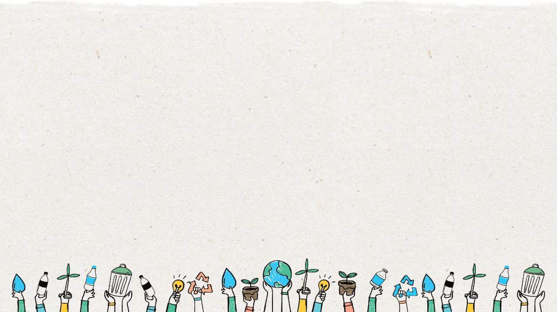
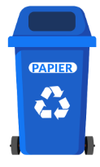
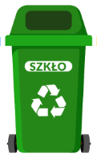
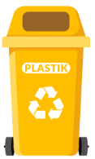
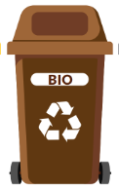
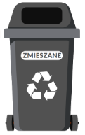
Pojemniki do sortowania
Papier
Szkło
Metal i tworzywa sztuczne
Bio
Zmieszane
Notes:
(Czas wyświetlania slajdu: 2 minuty)
Zapytaj uczniów:
Dlaczego ten pojemnik jest dobry?
*Niech uczniowie patrzą na obrazki na materiałach TAK/NIE i ustalą uzasadnienie dla poszczególnych przedmiotów.
Nauczyciel będzie musiał kliknąć 6 razy, żeby wyświetlić obrazek i 5 odpowiedzi.
Odpowiedzi:
Czyste
Suche
Bez zapachu
Bez toreb plastikowych
Bez rzeczy nienadających się do recyklingu

Slide 11
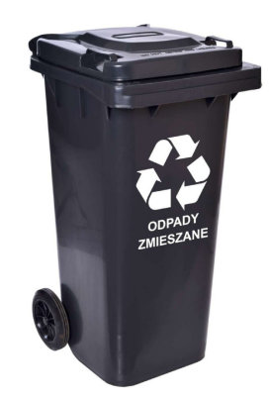
Pojemnik odpady zmieszane
Opakowanie po dezodorancie
Brudny lub mokry papier i tektura
Rozbity talerz ceramiczny
Zużyte obuwie
Produkty higieniczne (np. pieluchy)
Notes:
(Czas wyświetlania slajdu: 2 minuty)
Zapytaj uczniów:
Dlaczego ten pojemnik jest zły?
*Niech uczniowie patrzą na obrazki na materiałach TAK/NIE i ustalą uzasadnienie dla poszczególnych przedmiotów.
Nauczyciel będzie musiał kliknąć 6 razy, żeby wyświetlić obrazek i 5 odpowiedzi.
Odpowiedzi:
Żywność
Brudny lub mokry papier i tektura
Butelki z ciekłą zawartością
Brudne pojemniki
Torby plastikowe

Slide 12
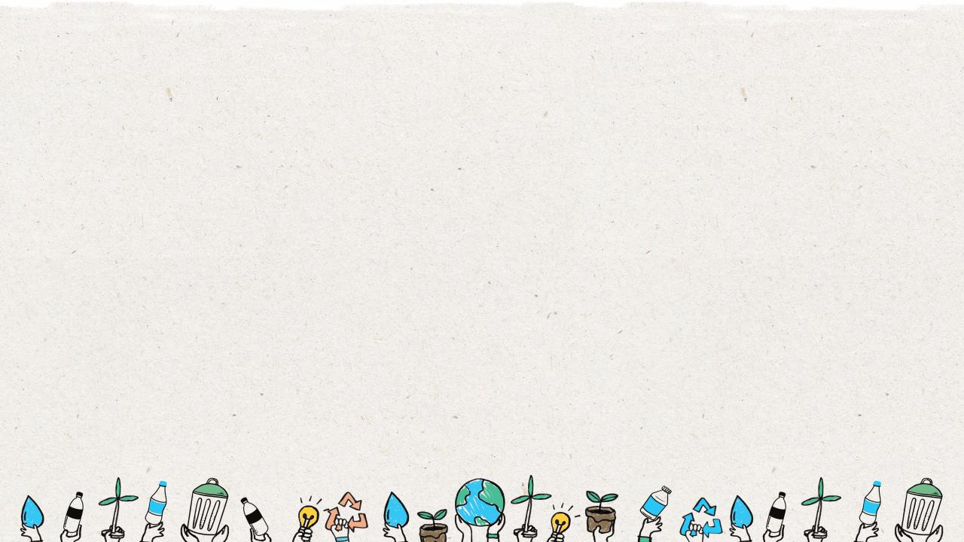
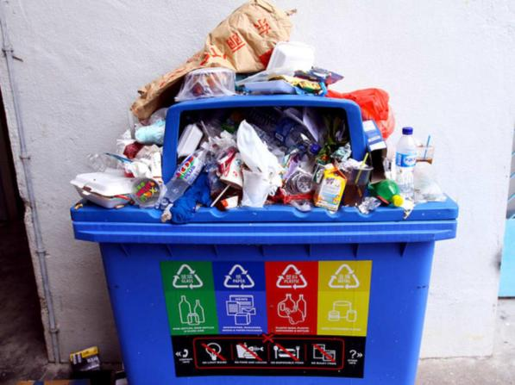
Zanieczyszczenie materiałów przeznaczonych do recyklingu
Zanieczyszczenie materiałów przeznaczonych do recyklingu
następuje, kiedy śmieci zostają wyrzucone do niewłaściwego pojemnika do recyklingu (na przykład kiedy wrzucono skórkę od banana do pojemnika na papier)
Notes:
(Czas wyświetlania slajdu: 2 minuty)
Powiedz uczniom:
Nie wszystkie śmieci powinny trafiać do tego samego pojemnika. Kiedy odpady nie są posegregowane w odpowiedni sposób, zabrudzą się pozostałe rzeczy i nie będą nadawać się do recyklingu

Slide 13
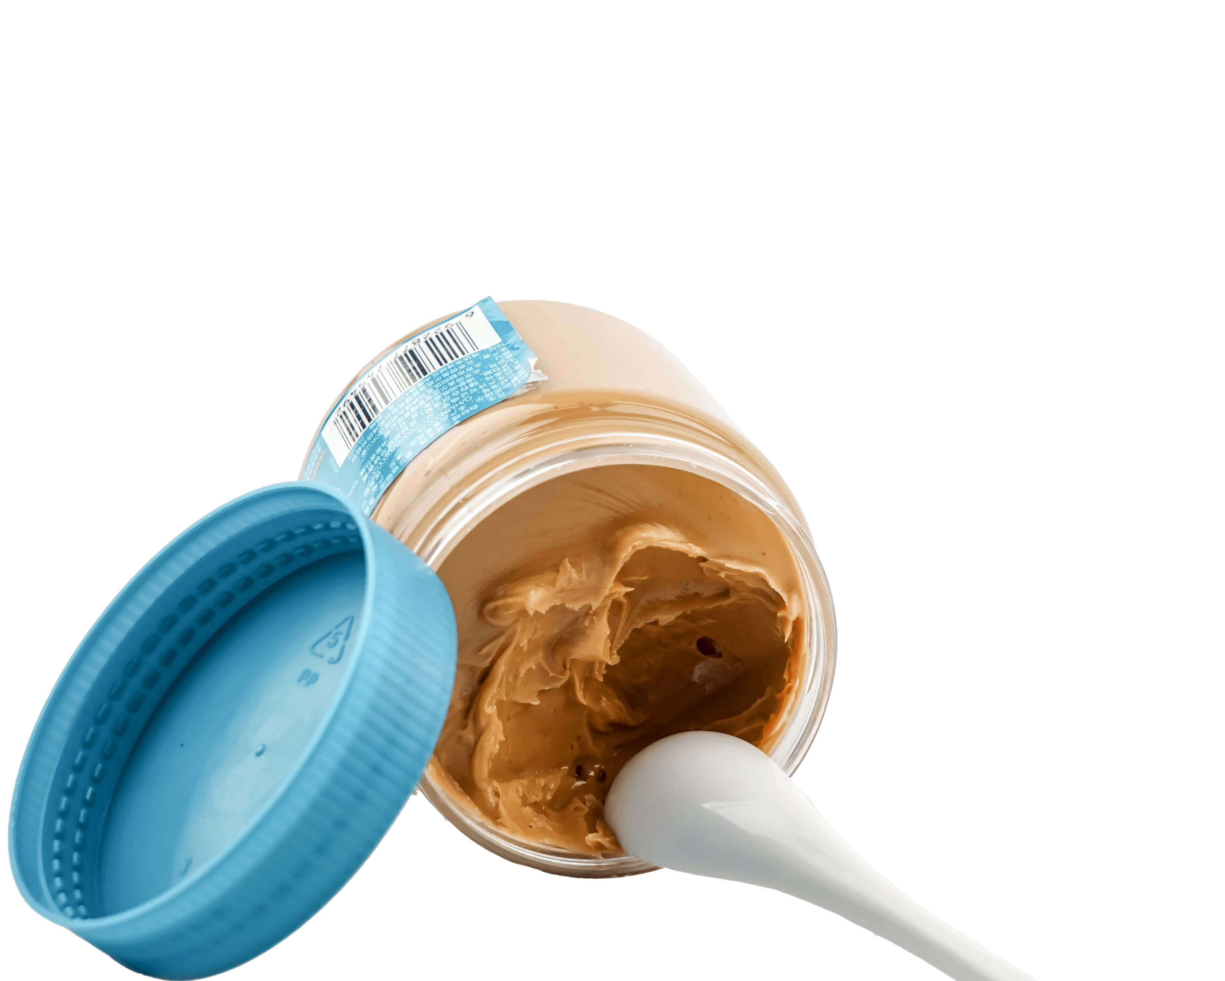
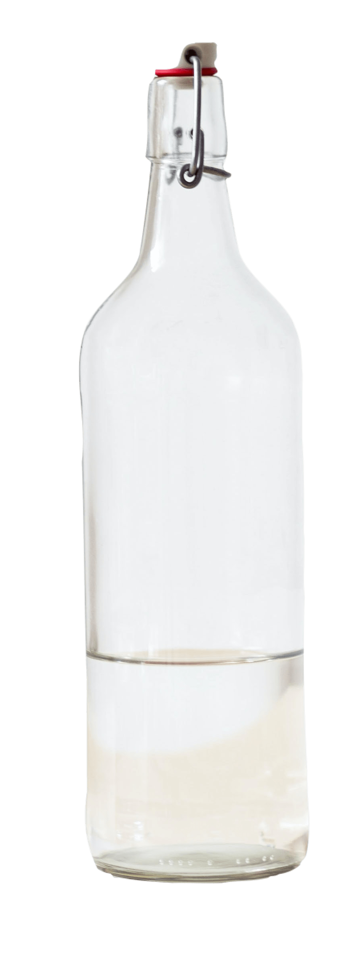
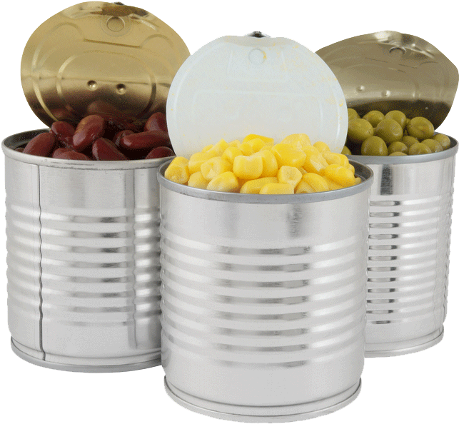
Co się nadaje do recyklingu, a czasem nie jest recyklingowane? Dlaczego?
Słoiki z resztkami żywności nie nadają się do recyklingu.
Stała żywność w metalowych puszkach nie nadaje się do recyklingu.
Butelki z zawartością cieczy nie nadają się do recyklingu.
Notes:
(Czas wyświetlania slajdu: 3-5 minut)
Po każdym kliknięciu pojawia się obrazek z przedmiotem, który nie nadaje się do recyklingu. Zazwyczaj wszystkie te przedmioty nadają się do recyklingu, lecz kiedy są zanieczyszczone czy też brudne, nie nadają się do recyklingu. Przy każdym obrazku znajduje się uzasadnienie, dlaczego dany przedmiot czasem nie nadaje się do recyklingu.
Klik 1: Szklany słoik
Klik 2: Metalowa puszka
Klik 3: Szklana butelka
Zapytaj uczniów:
Co można zrobić z tymi rzeczami, żeby nadawały się one do recyklingu?
Odpowiedzi:
1. Usunąć ze słoika całe masło orzechowe – słoik do pojemnika na odpady szklane, zawartość słoika do bio
2. Upewnij się, że w puszce nie zostały żadne resztki żywności.
3. Wylej z butelki resztki cieczy.

Slide 14
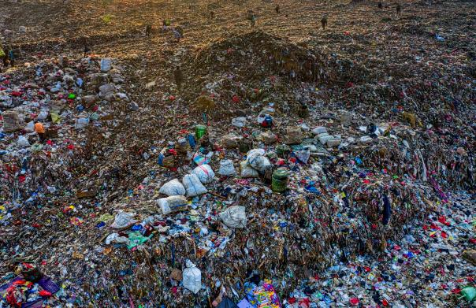
Składowisko
Kiedy przedmioty nadające się do recyklingu są zanieczyszczone, kończą jako śmieci, które trafiają na składowisko.
Notes:
(Czas wyświetlania slajdu: 3 minuty)
Zapytaj uczniów:
Co to jest składowisko?
Czy to jest odpowiednie miejsce dla przedmiotów nadających się do recyklingu? Dlaczego?
Co powinno tu trafiać?
Odpowiedzi:
Składowisko to miejsce, gdzie ludzie składują odpady ogólne w ziemi albo na ogromnej stercie.
Nie, to nie jest odpowiednie miejsce dla przedmiotów nadających się do recyklingu. Na składowisko powinny trafiać tylko rzeczy, które nie nadają się do recyklingu.

Slide 15
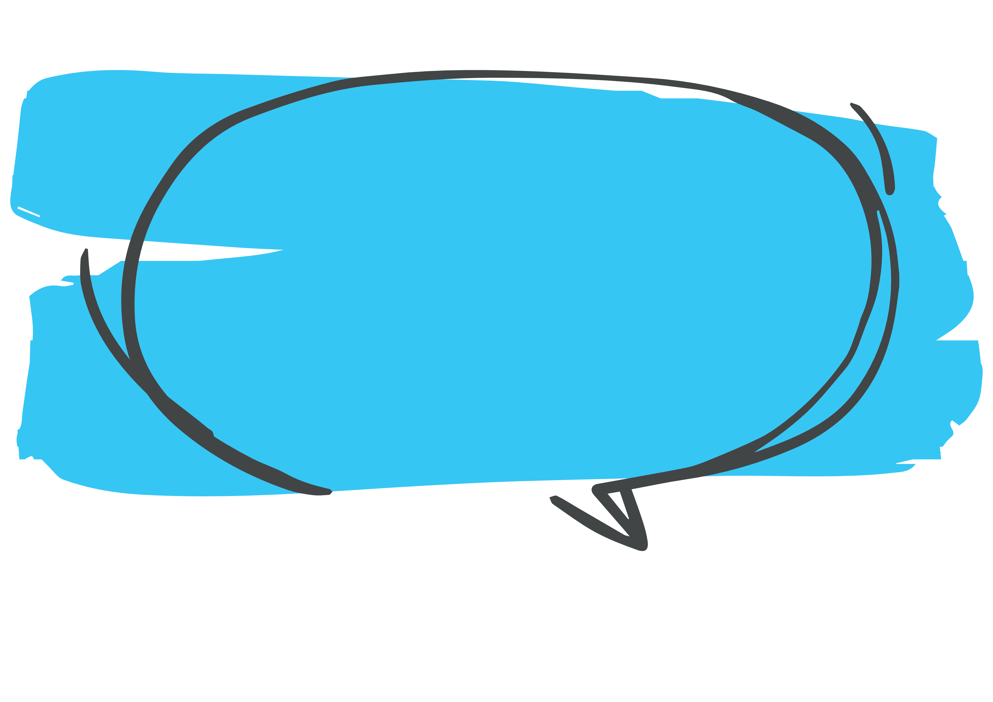
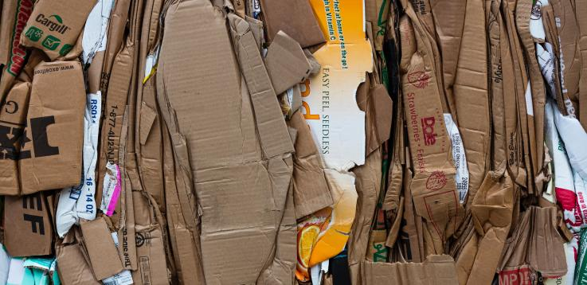
Ile czasu spędzi na składowisku pudełko z tektury, zanim zniknie?
3 miesiące
Notes:
(Czas wyświetlania slajdu: 3 minuty)
Zapytaj uczniów:
Czy wiecie, ile czasu spędzi na składowisku pudełko z tektury, zanim zniknie?
*Po zadaniu pytania kliknij, żeby włączyć animację
Odpowiedź: 3 miesiące
Zapytaj uczniów:
Czy możemy recyklingować tekturę?
Odpowiedzi:
Tak, tektura w pełni nadaje się do recyklingu.

Slide 16
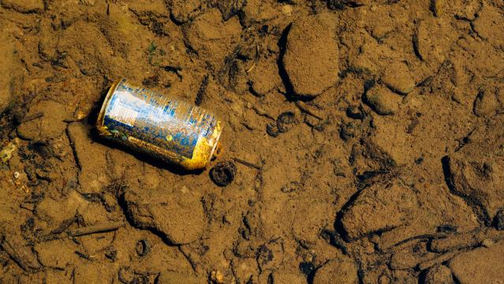
Ile czasu spędzi na składowisku metalowa puszka, zanim zniknie?
150 lat
Notes:
(Czas wyświetlania slajdu: 3 minuty)
Zapytaj uczniów:
Czy wiecie, ile czasu spędzi na składowisku metalowa puszka, zanim zniknie?
*Po zadaniu pytania kliknij, żeby włączyć animację
Odpowiedź: 150 lat
Zapytaj uczniów:
Czy możemy recyklingować metalowe puszki?
Odpowiedzi:
Tak, metalowe puszki w pełni nadają się do recyklingu.

Slide 17
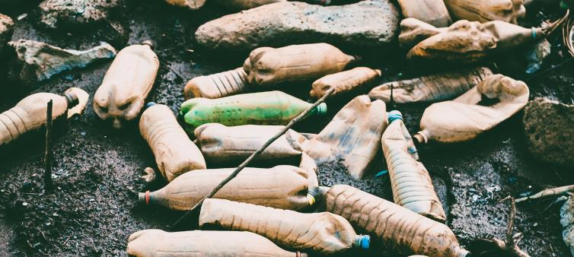
Ile czasu spędzi na składowisku butelka z tworzywa PET, zanim zniknie?
450 lat
Notes:
(Czas wyświetlania slajdu: 3 minuty)
Zapytaj uczniów:
Czy wiecie, ile czasu spędzi na składowisku butelka z tworzywa PET, zanim zniknie?
*Po zadaniu pytania kliknij, żeby włączyć animację
Odpowiedź: 450 lat
Zapytaj uczniów:
Czy możemy recyklingować butelki z PET?
Odpowiedzi:
Tak, butelki z PET w pełni nadają się do recyklingu.

Slide 18
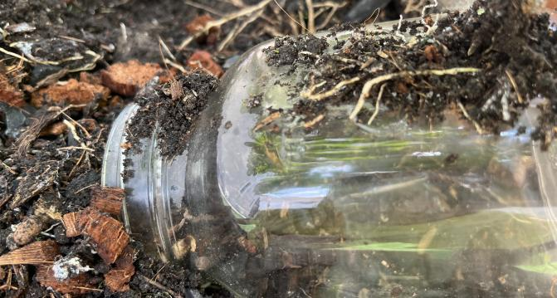
Ile czasu spędzi na składowisku szklany słoik, zanim zniknie?
4000 lat
Notes:
(Czas wyświetlania slajdu: 3 minuty)
Zapytaj uczniów:
Czy wiecie, ile czasu spędzi na składowisku szklany słoik, zanim zniknie?
*Po zadaniu pytania kliknij, żeby włączyć animację
Odpowiedź: 4000 lat
Zapytaj uczniów:
Czy możemy recyklingować szklane słoiki?
Odpowiedzi:
Tak, szklane słoiki w pełni nadają się do recyklingu.

Slide 19
2
kroki w recyklingu

Slide 20
Krok
1
Dowiedz się, co można recyklingować
Słoik szklany
Butelka z tworzywa PET
Pudełko z tektury
Puszka metalowa
Notes:
(Czas wyświetlania slajdu: 3-5 minut)
Niech uczniowie odgadną cztery podstawowe przedmioty, które możemy recyklingować.
Klik 1: Słoik szklany
Klik 2: Butelka z tworzywa PET
Klik 3: Pudełko z tektury
Klik 4: Puszka metalowa
Zapytaj uczniów:
Czy możecie podać mi przykład czegoś, co możemy recyklingować?
A czego nigdy nie powinniśmy recyklingować? Resztek żywności, jeśli są zmieszane z odpadami nadającymi się do recyklingu.
Ciekawostka:
Butelki z PET są najczęściej recyklingowanym tworzywem na świecie i w pełni nadają się do recyklingu.
Pytania dodatkowe:
Czy widzieliście kiedyś znak „#1” na dnie butelki po wodzie? Jeśli go widzicie, to butelka w pełni nadaje się do recyklingu.
Czy możecie podać jeszcze jakiś przykład rzeczy, która nadaje się do recyklingu?

Slide 21
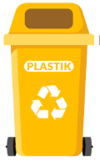
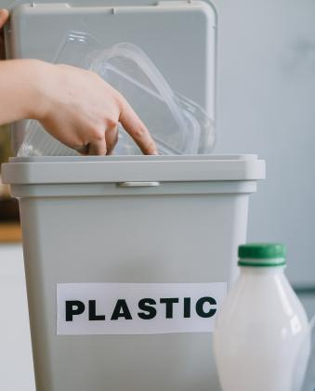
Krok
3
Umieść rzeczy, które nadają się do recyklingu, w odpowiednim pojemniku.
Notes:
(Czas wyświetlania slajdu: 3-5 minut)
Rzeczy przeznaczone do recyklingu należy umieścić w odpowiednich pojemnikach do recyklingu. Kliknij, aby wyświetlić symbol recyklingu. Wyjaśnij uczniom, że ten symbol wskazuje, gdzie należy wrzucić rzeczy przeznaczone do recyklingu.
Zapytaj uczniów:
Gdzie już widzieliście ten symbol?
Co ten symbol oznacza?
Gdzie na przykład wrzucamy butelki z tworzywa PET?

Slide 22
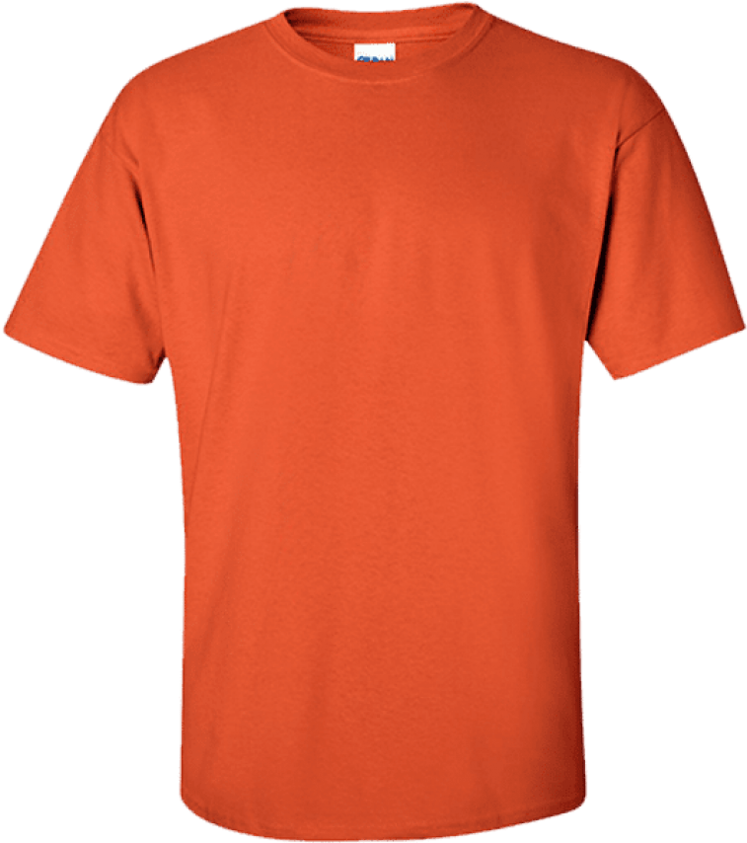
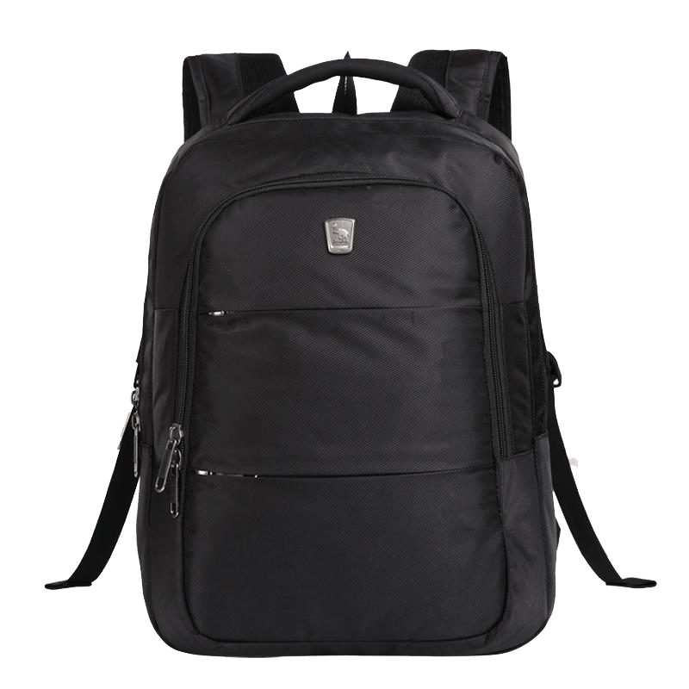
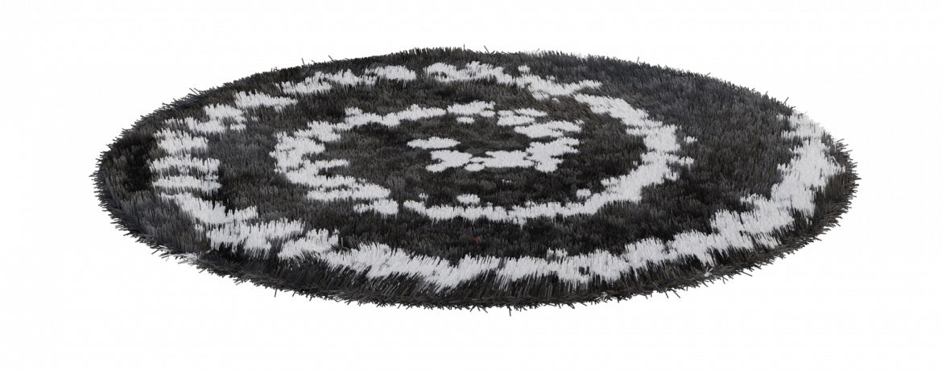
Odpowiednia segregacja odpadów umożliwia produkcję nowych rzeczy.
Notes:
(Czas wyświetlania slajdu: 2-4 minuty)
Powiedz uczniom:
Kiedy przestrzegamy 3 kroków w recyklingu, możemy przetwarzać swoje śmieci i produkować z nich nowe rzeczy.
Przykład:
Klik 1:
Butelki z tworzywa PET można przetwarzać z powrotem na nowe butelki z PET.
Klik 2:
Butelki z tworzywa PET można też przerabiać na włókna, z których produkuje się tkaniny.

Slide 23
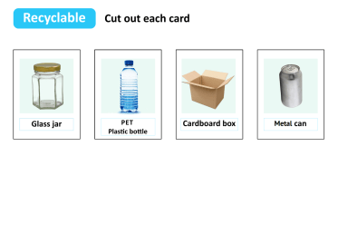
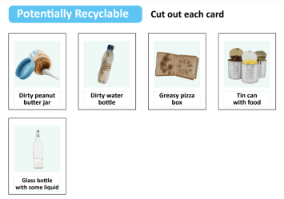
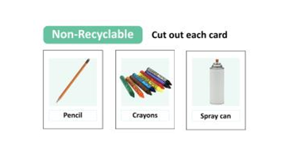
Kolejne kroki
1
Wyjaśnij uczniom, że czasem trudno jest się zorientować, czy dany przedmiot nadaje się do recyklingu, czy nie. Powiedz, że będą musieli zostać „bohaterem recyklingu”, i podziel ich na grupy, w których będą sortować zestaw kart przedstawiających trzy rodzaje przedmiotów: nadające się do recyklingu, nienadające się do recyklingu i przedmioty, które potencjalnie nadają się do recyklingu – to znaczy, że z każdym takim przedmiotem musimy coś zrobić, żeby prawidłowo go zrecyklingować.
Wydrukuj poniższe materiały i niech uczniowie wytną karty do ćwiczenia. Rozdaj grupom po arkuszu do ćwiczeń i potasowanym zestawie kart z przemieszanymi obrazkami przedstawiającymi przedmioty nadające się do recyklingu, nienadające się do recyklingu i potencjalnie nadające się do recyklingu.
Notes:
Wskazówki recyklingowe: Omów te często spotykane przedmioty, które potencjalnie nadają się do recyklingu, oraz wskazówki dotyczące prawidłowego ich recyklingowania.
Żeby prawidłowo zrecyklingować przedmioty wykonane z jednego materiału nadającego się do recyklingu, może być potrzebny dodatkowy krok. Czy przychodzi wam do głowy jakiś przedmiot, którego to dotyczy?
Oto kilka przykładów:
Wszyscy wiemy, że tektura nadaje się do recyklingu. Ale w przypadku rzeczy takich jak zużyte pudełko po pizzy możemy zrecyklingować tylko tę część, która jest czysta. Część, która jest zabrudzona tłuszczem albo która ma na sobie resztki jedzenia, musimy wyrzucić, bo mogłaby zanieczyścić całą zawartość pojemnika do recyklingu.
Dotyczy to też pojemników plastikowych, takich jak butelki i kubki. Musimy pozbyć się resztek żywności czy płynu.
A jeśli mamy zakrętkę, możemy butelkę i dopiero wtedy wrzucić ją do pojemnika do recyklingu, albo zbierać nakrętki i oddać je na akcję charytatywną. Przypomnij uczniom, że zawsze staramy się zrecyklingować jak najwięcej, ale nie chcemy dopuścić do zanieczyszczenia rzeczy przeznaczonych do recyklingu, nie chcemy też narazić na problemy zakładu zajmującego się recyklingiem.

Slide 24
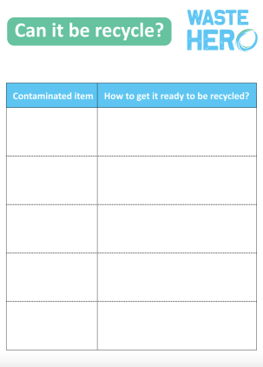
Kolejne kroki
2
Powiedz uczniom, że ich zadaniem jest posortować zestaw kart na trzy kupki: przedmioty nadające się do recyklingu, przedmioty nienadające się do recyklingu i pięć przedmiotów, które potencjalnie nadają się do recyklingu. Po posortowaniu kart uczniowie pracują w grupach, wypełniając arkusz do ćwiczenia listą pięciu przedmiotów, które uznali za potencjalnie nadające się do recyklingu. Przy każdym tym przedmiocie uczniowie wpisują krótkie wyjaśnienie, co należy zrobić, żeby dany przedmiot nadawał się do recyklingu.
3
Niech każda grupa przedstawi przedmiot potencjalnie nadający się do recyklingu i czynność, którą trzeba wykonać, żeby nadawał się on do recyklingu. Omówcie przedmioty nieprawidłowo zakwalifikowane jako potencjalnie nadające się do recyklingu i te, które zostały przeoczone.
4
Notes:
Sprawdź karty umieszczone w pudełkach do recyklingu przez wszystkie grupy.
Jeżeli jakieś przedmioty zostały nieprawidłowo zakwalifikowane jako nadające się do recyklingu, wyjaśnij dlaczego albo zapytaj, czy któryś z uczniów wie dlaczego, i poproś o wyjaśnienie. Ułatwieniem może tu być także napisanie prawidłowych odpowiedzi na tablicy i samodzielne ich sprawdzenie przez grupy.
Upewnij się, że uczniowie rozumieją, dlaczego jakiś przedmiot nadaje się do recyklingu, nie nadaje się do recyklingu albo potencjalnie nadaje się do recyklingu. Oryginały udostępnionych kart posłużą jako klucz odpowiedzi przy ustalaniu, jak należy zakwalifikować poszczególne przedmioty.
Po posortowaniu kart uczniowie wpiszą w arkusz do ćwiczenia 5 zanieczyszczonych przedmiotów oraz wyjaśnienie, jak dany przedmiot można przygotować do recyklingu.

